Slide 2
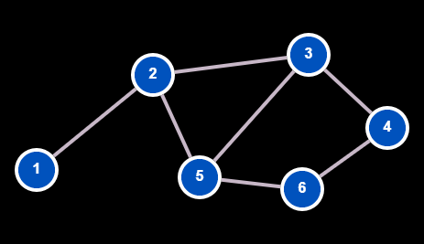
Grafy
Vertex/Node
Edge

Slide 4
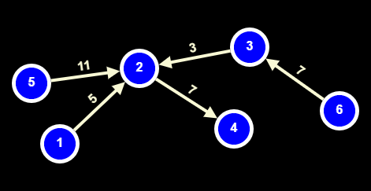
Podstawowe pojęcia
E = { (1, 2, 5), (5, 2, 11),
(2, 4, 7), (3, 2, 3), (6, 3, 7)}

Slide 6
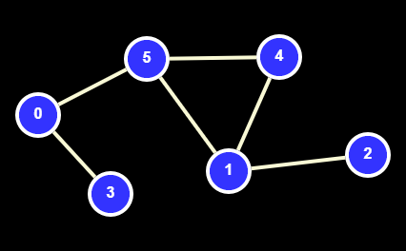
Reprezentacja grafów
Listy sąsiedztwa
0 [3, 5]
1 [5, 4, 2]
2 [1]
3 [0]
4 [5, 1]
5 [1, 4]

Slide 7
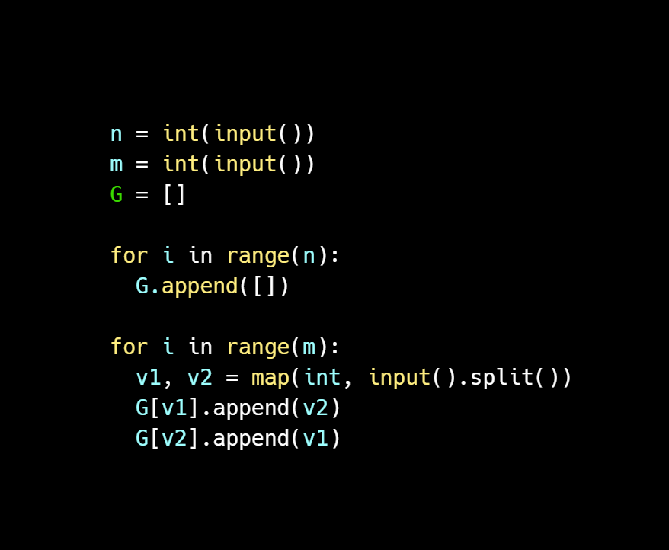
Implementacja

